Slide 1
Rozpočet města
Police nad Metují na rok 2022

Slide 2
Rozpočet 2022
Rozpočet je navrhován jako schodkový s celkovými příjmy, výdaji a financováním ve výši
121.155 tis. Kč
(91.884 tis. Kč skutečnost r. 2021)
Celkové příjmy nestačí na pokrytí rozpočtovaných výdajů a rozdíl je pokryt zapojením přebytku hospodaření z roku 2021 ve výši 22.180 tis. Kč, provozním revolvingovým úvěrem ve výši 7.597 tis. Kč, při navrhovaných investicích a opravách ve výši 39.697 tis.Kč

Slide 3
Rozpočtované příjmy na rok 2022

Slide 4
Příjmy – daňové příjmy (třída 1)
Daňové příjmy na úrovni roku 2021 – nejvyšší část tvoří příjem z DPH a daň z příjmu právnických osob.

Slide 5
Příjmy – z dotací a nedaňové (tř. 2 a 4)
Dotace – rozpočtována pravidelná dotace na výkon státní správy, od okolních obcí na agendu přestupků + schválené dotace. V r. 2021 kompenzační bonusy, oprava č.p.115+116 a jiné.
Nedaňové příjmy - rozpočtované o 8.193 tis. Kč méně než skutečnost roku 2021 z toho 6.181 tis. kč tzv. konsolidační položka (zahrnuta na straně příjmů i výdajů). V r.2021 přesun z VHČ a mandátního účtu 3.000 tis. Kč + 1 200 tis. Kč SHL.

Slide 6
Příjmy – z dotací (třída 4)

Slide 7
Celkové příjmy = 91.378 tis. Kč

Slide 8
Rozpočtované výdaje na rok 2022

Slide 9
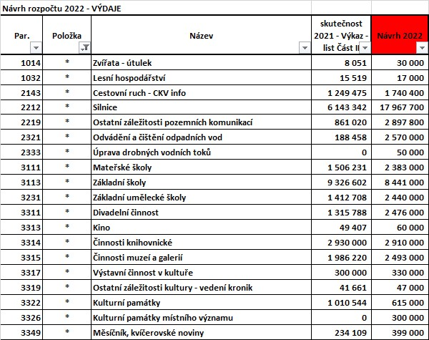
Celkové výdaje = 121.155 tis.Kč
2022 – ulice Horní, ulice za radnicí,

Slide 10
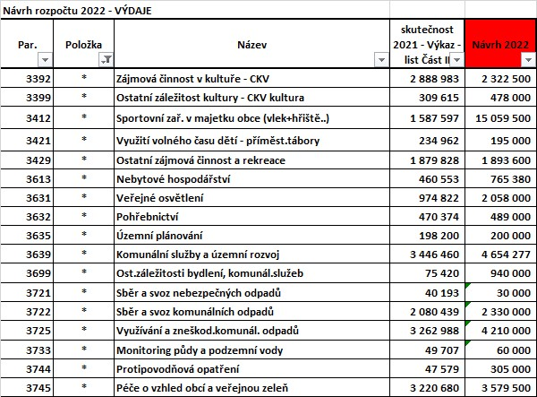
Celkové výdaje = 121.155 tis.Kč
Rok 2021 - zateplení bytových domů Na Babí 115, 116
Rok 2022 – koupaliště, sportoviště za benzinkou

Slide 11
Celkové výdaje = 121.155 tis.Kč

Slide 12
Výdaje = 121.155 tis.Kč
Celkové konsolidované výdaje jsou o 35.705 tis. Kč vyšší než skutečnost v r. 2021
Splátky úvěrů a půjčky ve výši 2 970 tis. Kč (ZUŠ, ZŠ).
Výdaje zahrnují finanční prostředky účelově určené na spolufinancování projektů Evropské unie

Slide 13
Výdaje – Granty
Na grantový program v oblasti kultury a sportu je vyčleněno celkem:
2.044 tis. Kč a to takto :
  Spolková činnost 1.541 tis. Kč
  Akce pro veřejnost 236 tis. Kč
  Mimořádné úspěchy jednotlivců 15 tis. Kč
  Rezerva na 2.pololetí 101 tis. Kč
  Na grantový program v sociální oblasti je vyčleněno 104 tis. Kč
  Rezerva na 2.pololetí 46 tis. Kč
  Detailní čerpání grantů je součástí jiného bodu.

Slide 14
Výdaje – Investice a opravy
Na základě investičního plánu na roky 2022 – 2025 Rada města navrhuje zařadit do rozpočtu roku 2022 investice
a opravy v celkové výši
39.697 tis. Kč
Z toho (v Kč)

Slide 15
Investice a opravy – zařazené přímo do rozpočtu
* PD – Projektová dokumentace

Slide 16
Investice a opravy – zařazené přímo do rozpočtu

Slide 17
Investice a opravy – zařazené přímo do rozpočtu

Slide 18
Investice a opravy – zařazené přímo do rozpočtu

Slide 19
Detailní rozpočty na r. 2022
Detailní rozpočty jednotlivých kapitol jsou uvedeny v excelovském souboru, umístěném na společném úložišti, popř. jsou k dispozici u tajemníka městského úřadu, taktéž je rozpočet k nahlédnutí po paragrafech na webových stránkách města.

Slide 20
DĚKUJI VÁM ZA POZORNOST !

